Slide 1




Кадровая синхронизация

Slide 2
План лекции
Что такое синхронизация?
Как начинается сеанс связи (повторение)
Свертка и корреляция
Псевдослучайные последовательности
Детектирование заголовка
Восстановление несущей частоты
Домашнее задание

Slide 3






Блок-схема системы связи
Источник сообщений
Модулятор (mapper)
$$f_{c}$$
Re
ЦАП
(DAC)
ФНЧ
…010110…
...1-1j, -1-1j,…
Генератор несущей
$$f_{s}$$
$$π/2$$
Im
ЦАП
(DAC)
ФНЧ
Канал
Демодулятор (demapper)
АЦП
(ADC)
ФНЧ
...0.875-0.743j,
-0.673-0.234j,…
Формат/
Контейнер
Синхронизация
Генератор несущей
$$π/2$$
АЦП
(ADC)
ФНЧ

Slide 4
Что такое синхронизация?
Причины искажений | Метод устранения
Неопределённость времени начала приёма | Кадровая синхронизация
Несовпадение фаз и частот ЦАП и АЦП | Символьная синхронизация
Разность частот генераторов несущей приёмника и передатчика, доплеровский сдвиг | Частотная синхронизация

Slide 5


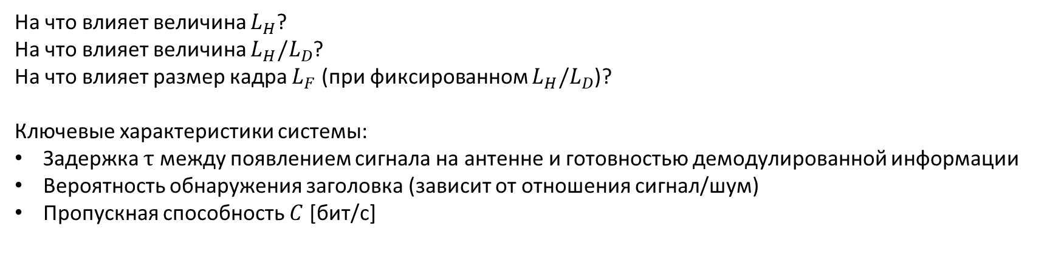

Кадровый заголовок
Будем периодически добавлять в данные заголовок
Внесём заголовок в стандарт, приёмник будет его знать
Приёмник сможет найти начало сигнала с данными
Заголовок
Данные
Заголовок
Данные
$$L_{H}$$
$$L_{D}$$
$$L_{F}$$
На что влияет величина $L_{H}$?
На что влияет величина $L_{H}/L_{D}$?
На что влияет размер кадра $L_{F}$ (при фиксированном $L_{H}/L_{D}$)?
Ключевые характеристики системы:
Задержка $τ$ между появлением сигнала на антенне и готовностью демодулированной информации
Вероятность обнаружения заголовка (зависит от отношения сигнал/шум)
Пропускная способность $C$ [бит/с]

Slide 6
Как начинается сеанс связи (PHY layer)?
Проблема | Решение
Приёмник не знает, в какой момент начинать приём | Разделить поток символов на кадры с определённым заголовком, который заранее известен приёмнику. Искать в принятом сигнале заголовок.

Slide 7
Как начинается сеанс связи (PHY layer)?
Проблема | Решение
Приёмник не знает, в какой момент начинать приём | Разделить поток символов на кадры с определённым заголовком, который заранее известен приёмнику. Искать в принятом сигнале заголовок.
Каким образом?

Slide 8




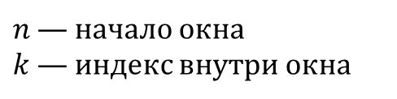

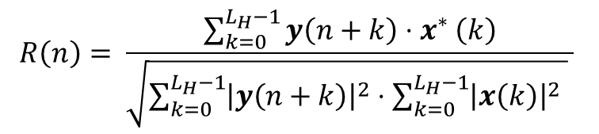
Как искать заголовок?
принятый сигнал
$$y(n)$$
$$L_{H}$$
Данные
Заголовок
Данные
Заголовок
Данные
$$⋯$$
сигнал в окне
$$y(n+k)$$
$$R\left(n\right)= \frac{\sum_{k=0}^{L_{H}−1}{y\left(n+k\right)}{⋅x}^{∗}\left(k\right)}{\sqrt{\sum_{k=0}^{L_{H}−1}{{\left|y\left(n+k\right)\right|}^{2}⋅\sum_{k=0}^{L_{H}−1}{{\left|x\left(k\right)\right|}^{2}} }} }$$
$n$ — начало окна
$k$ — индекс внутри окна
эталонный заголовок
$$x(k)$$

Slide 9
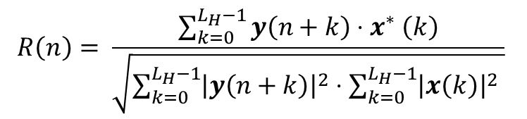


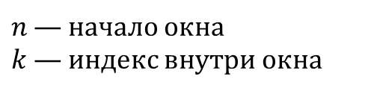
Как искать заголовок?
принятый сигнал
$$y(n)$$
$$L_{H}$$
Данные
Заголовок
Данные
Заголовок
Данные
$$⋯$$
сигнал в окне
$$y(n+k)$$
$$R\left(n\right)= \frac{\sum_{k=0}^{L_{H}−1}{y\left(n+k\right)}{⋅x}^{∗}\left(k\right)}{\sqrt{\sum_{k=0}^{L_{H}−1}{{\left|y\left(n+k\right)\right|}^{2}⋅\sum_{k=0}^{L_{H}−1}{{\left|x\left(k\right)\right|}^{2}} }}}$$
$n$ — начало окна
$k$ — индекс внутри окна
эталонный заголовок
$$x(k)$$
Каким должен быть заголовок?

Slide 10

Как устроен заголовок?
принятый сигнал
$$y(n)$$
$$L_{H}$$
Данные
Заголовок
Данные
Заголовок
Данные
$$⋯$$
Нужно получить резкий пик, когда заголовок целиком попадает в окно
Автокорреляционная функция заголовка должна походить на дельта-функцию
На практике используются псевдослучайные последовательности (PN-sequences a.k.a m-sequences a.k.a maximal length sequences)
Обладают рядом полезных свойств
Могут быть сгенерированы с помощью РСЛОС

Slide 11
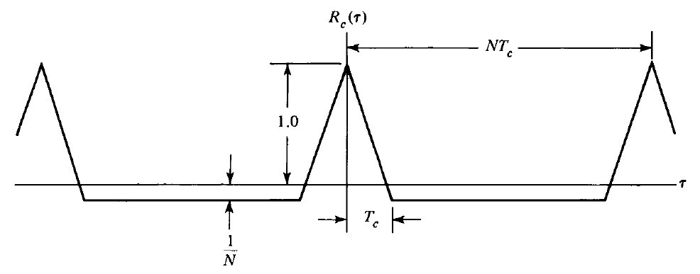
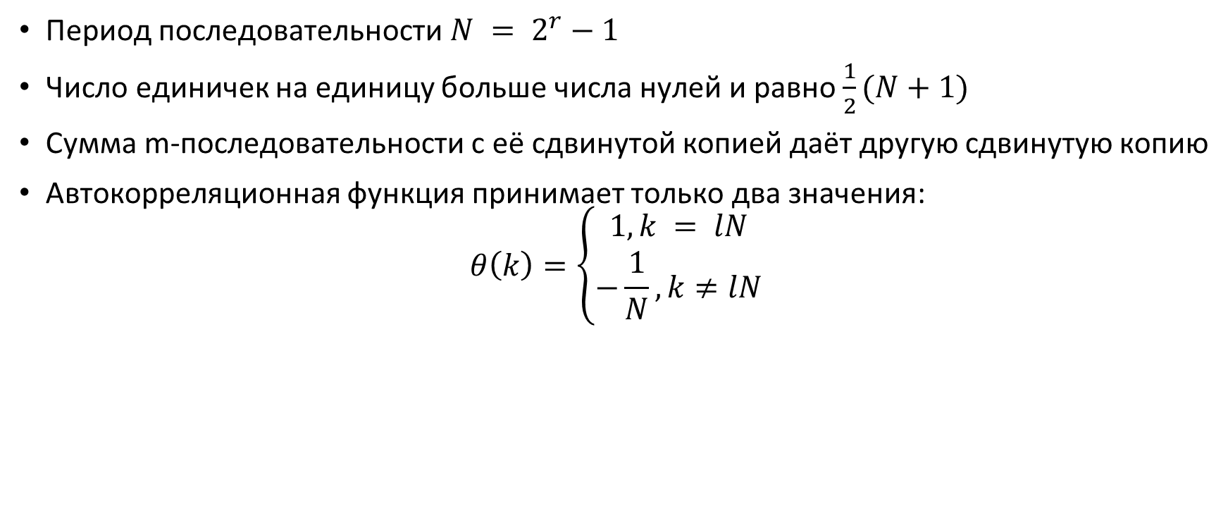
Свойства m-последовательностей
Период последовательности $N = 2^{r}−1$
Число единичек на единицу больше числа нулей и равно $\frac{1}{2}(N+1)$
Сумма m-последовательности с её сдвинутой копией даёт другую сдвинутую копию
Автокорреляционная функция принимает только два значения:
$$θ\left(k\right)=\left\{\begin{aligned}1, k = lN \\ −\frac{1}{N}, k≠lN\end{aligned}\right.$$
Peterson, R. L., Borth, D. E., & Ziemer, R. E. (1995). An introduction to spread-spectrum communications. Prentice-Hall, Inc..

Slide 12
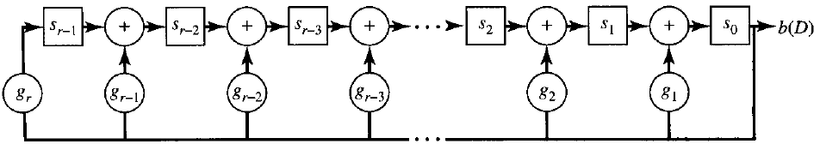

Как генерировать m-последовательности?
Регистр сдвига с линейной обратной связью (РСЛОС)
Если длина последовательности $N = 2^{r}−1$, то длина регистра $r$.
Коэффициенты обратной связи доступны в таблицах [1] (Раздел 3-3.3)
Пример: при $r=7$ обратную связь можно задать как ${367}_{8}={11110111}_{2}$.
Порождающий полином: $g\left(D\right)= 1 + D + D^{2}+D^{4}+D^{5}+D^{6}+D^{7}$
[1] Peterson, R. L., Borth, D. E., & Ziemer, R. E. (1995). An introduction to spread-spectrum communications. Prentice-Hall, Inc..

Slide 13
Как начинается сеанс связи (PHY layer)?
Проблема | Решение
Приёмник не знает, в какой момент начинать приём | Разделить поток символов на кадры с определённым заголовком, который заранее известен приёмнику. Искать в принятом сигнале заголовок.
При большом частотном сдвиге сложно избежать ошибок при демодуляции

Slide 14
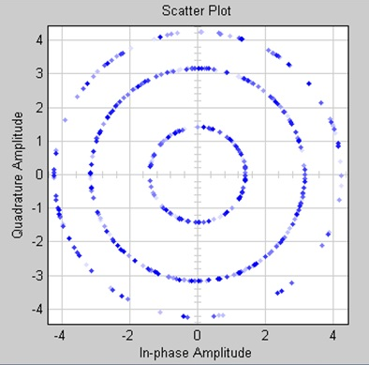
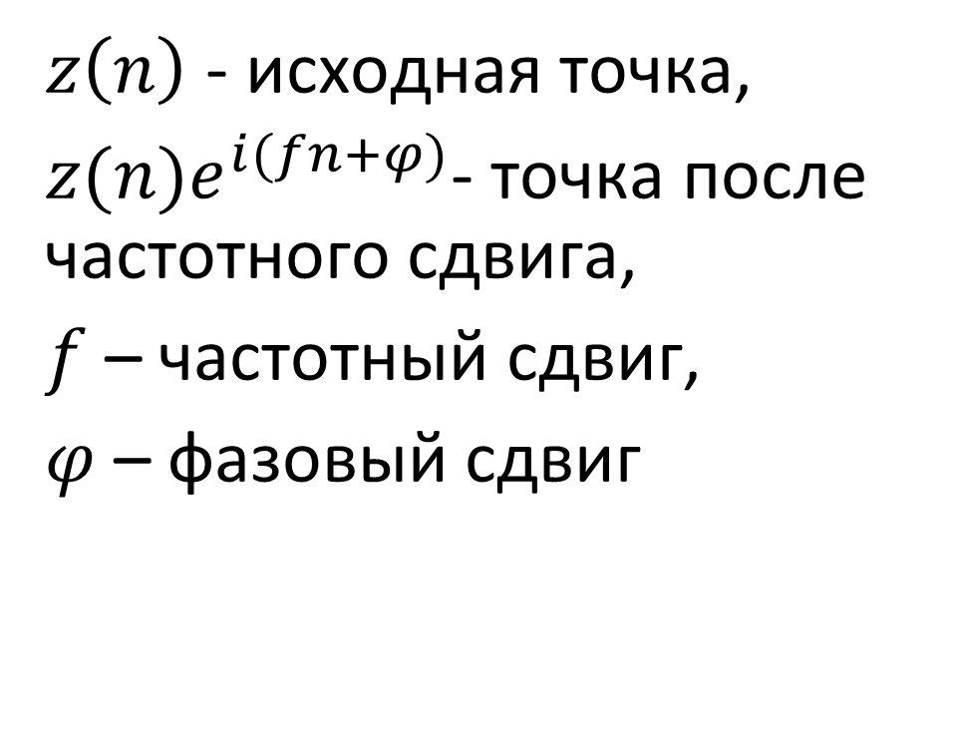
Частотный сдвиг = поворот созвездия
$z\left(n\right)$ - исходная точка,
$z(n)e^{i(fn+φ)}$- точка после частотного сдвига,
$f$ – частотный сдвиг,
$φ$ – фазовый сдвиг

Slide 15
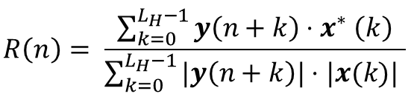
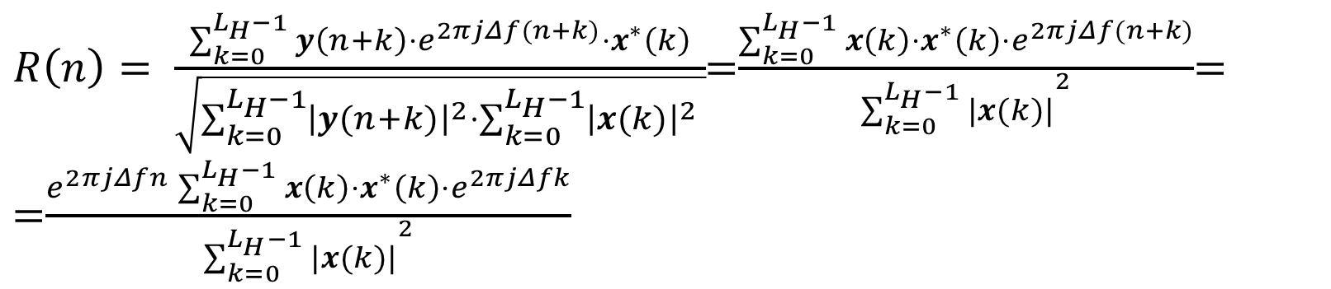
Устойчивость синхронизации
$$R\left(n\right)= \frac{\sum_{k=0}^{L_{H}−1}{y\left(n+k\right)}{⋅x}^{∗}\left(k\right)}{\sum_{k=0}^{L_{H}−1}{|y\left(n+k\right)|⋅|x(k)|} }$$
Вспомним про наш коррелятор:
Что если входной сигнал содержит частотный сдвиг?
$R\left(n\right)= \frac{\sum_{k=0}^{L_{H}−1}{y\left(n+k\right)}{{⋅e}^{2πjΔf(n+k)}⋅x}^{∗}\left(k\right)}{\sqrt{\sum_{k=0}^{L_{H}−1}{{\left|y\left(n+k\right)\right|}^{2}⋅\sum_{k=0}^{L_{H}−1}{{\left|x\left(k\right)\right|}^{2}} }}}$=$\frac{{\sum_{k=0}^{L_{H}−1}{x\left(k\right)}{⋅x}^{∗}\left(k\right)⋅e}^{2πjΔf(n+k)}}{{\sum_{k=0}^{L_{H}−1}{|x(k)|}}^{2}}$=
=$\frac{e^{2πjΔfn}{\sum_{k=0}^{L_{H}−1}{x\left(k\right)}{⋅x}^{∗}\left(k\right)⋅e}^{2πjΔfk}}{{\sum_{k=0}^{L_{H}−1}{|x(k)|}}^{2}}$

Slide 16
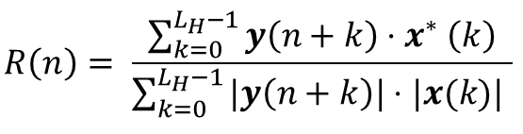
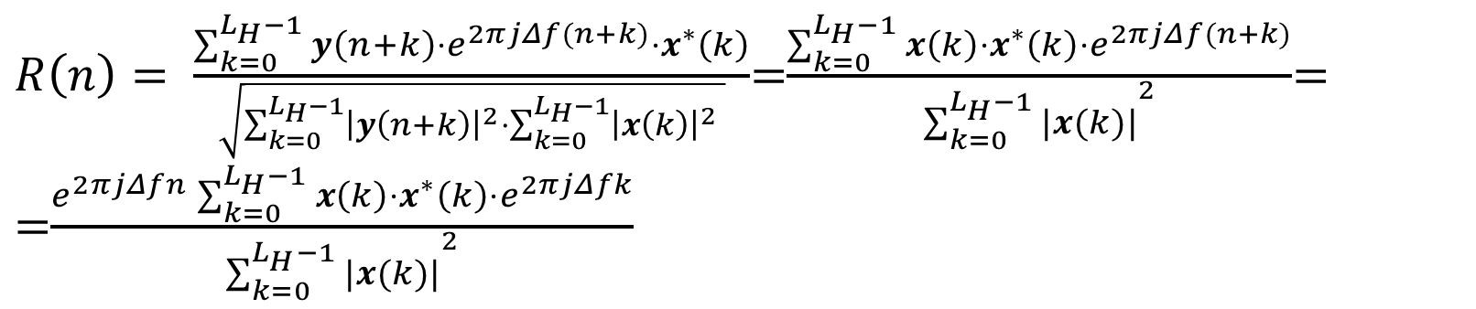
Устойчивость синхронизации
$$R\left(n\right)= \frac{\sum_{k=0}^{L_{H}−1}{y\left(n+k\right)}{⋅x}^{∗}\left(k\right)}{\sum_{k=0}^{L_{H}−1}{|y\left(n+k\right)|⋅|x(k)|} }$$
Вспомним про наш коррелятор:
Что если входной сигнал содержит частотный сдвиг?
$R\left(n\right)= \frac{\sum_{k=0}^{L_{H}−1}{y\left(n+k\right)}{{⋅e}^{2πjΔf(n+k)}⋅x}^{∗}\left(k\right)}{\sqrt{\sum_{k=0}^{L_{H}−1}{{\left|y\left(n+k\right)\right|}^{2}⋅\sum_{k=0}^{L_{H}−1}{{\left|x\left(k\right)\right|}^{2}} }}}$=$\frac{{\sum_{k=0}^{L_{H}−1}{x\left(k\right)}{⋅x}^{∗}\left(k\right)⋅e}^{2πjΔf(n+k)}}{{\sum_{k=0}^{L_{H}−1}{|x(k)|}}^{2}}$=
=$\frac{e^{2πjΔfn}{\sum_{k=0}^{L_{H}−1}{x\left(k\right)}{⋅x}^{∗}\left(k\right)⋅e}^{2πjΔfk}}{{\sum_{k=0}^{L_{H}−1}{|x(k)|}}^{2}}$
Вопрос: повлияет ли частотный сдвиг на помехоустойчивость кадровой синхронизации?

Slide 17

Устойчивость синхронизации
$$\left|R\left(n\right)\right|=\frac{\left|{\sum_{k=0}^{L_{H}−1}{x\left(k\right)}{⋅x}^{∗}\left(k\right)⋅e}^{2πjΔfk}\right|}{{\sum_{k=0}^{L_{H}−1}{|x(k)|}}^{2}}$$
Каждый отсчёт $d\left(k\right)={x(k){⋅x}^{∗}\left(k\right)⋅e}^{2πjΔfk}$— комплексное число, можно изобразить в виде вектора

Slide 18





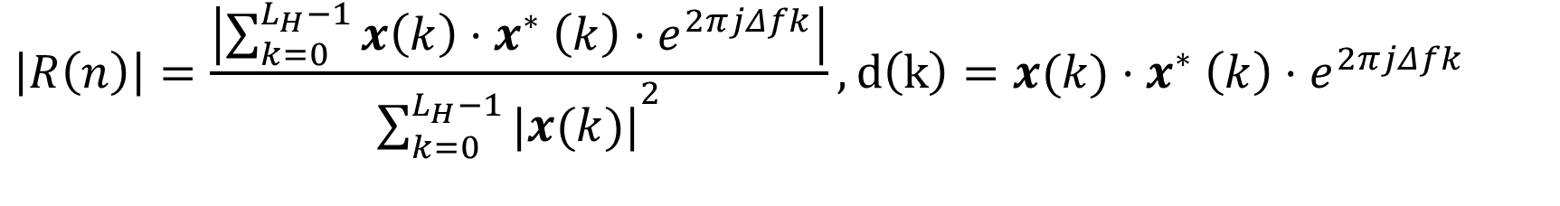









Устойчивость синхронизации
$$\left|R\left(n\right)\right|=\frac{\left|{\sum_{k=0}^{L_{H}−1}{x\left(k\right)}{⋅x}^{∗}\left(k\right)⋅e}^{2πjΔfk}\right|}{{\sum_{k=0}^{L_{H}−1}{|x(k)|}}^{2}},d\left(k\right)={x(k){⋅x}^{∗}\left(k\right)⋅e}^{2πjΔfk}$$
Im
Im
$$Δf≠0$$
$$d\left(5\right)$$
$$Δf=0$$
$$∑d\left(k\right)$$
$$d\left(4\right)$$
$$d\left(1\right)$$
$$d\left(2\right)$$
$$d\left(3\right)$$
$$d\left(4\right)$$
$$d\left(5\right)$$
$$d\left(3\right)$$
Re
$$d\left(1\right)$$
$$d\left(2\right)$$
Re
$$∑d\left(k\right)$$

Slide 19
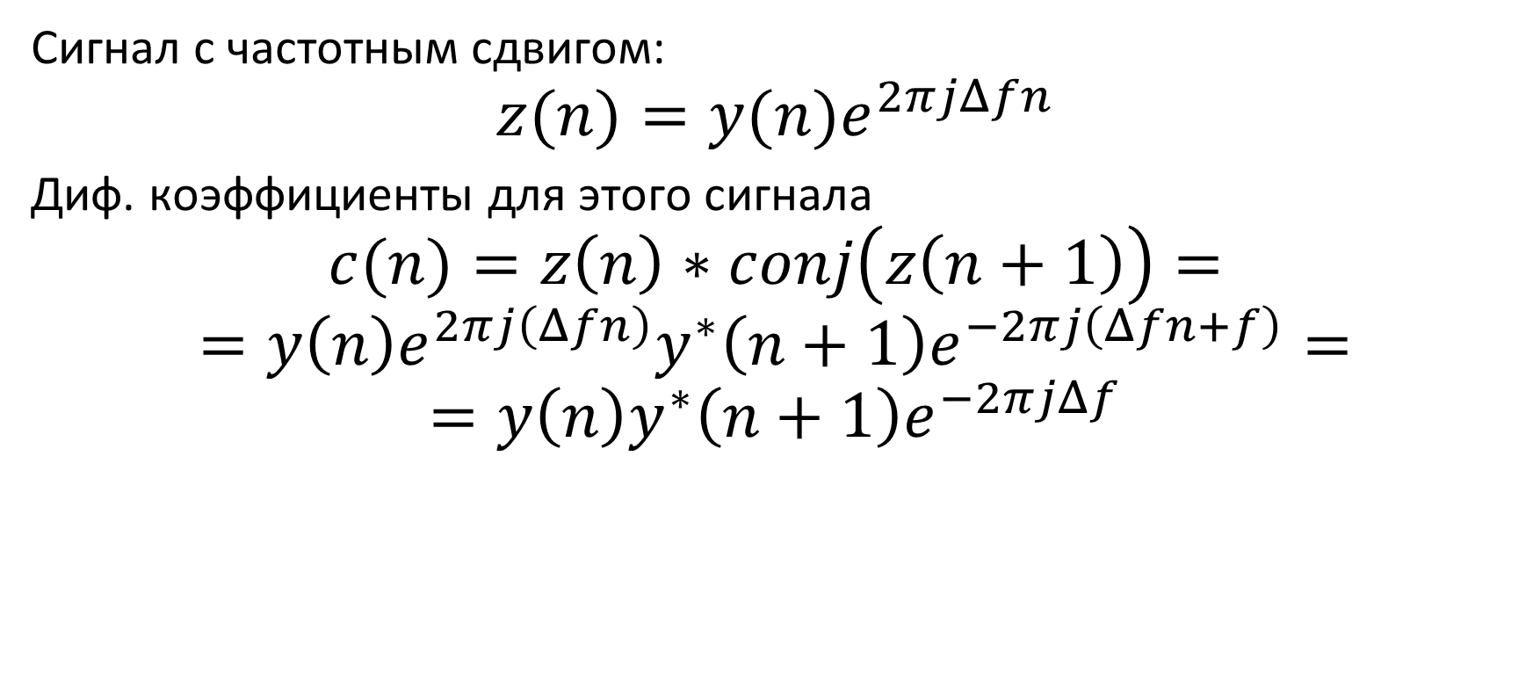
Дифференциальные коэффициенты
Сигнал с частотным сдвигом:
$$z(n)=y(n)e^{2πjΔfn}$$
Диф. коэффициенты для этого сигнала
$$c(n)=z\left(n\right)∗conj\left(z\left(n+1\right)\right)=$$
$$=y\left(n\right)e^{2πj\left(Δfn\right)}y^{∗}\left(n+1\right)e^{−2πj\left(Δfn+f\right)}=$$
$$=y\left(n\right)y^{∗}\left(n+1\right)e^{−2πjΔf}$$

Slide 20
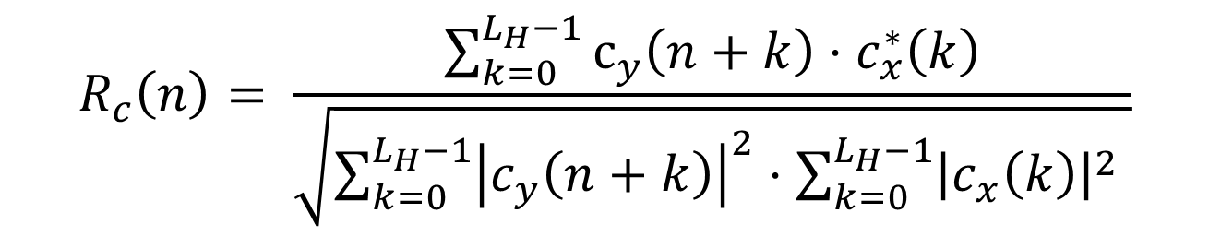

Дифференциальные коэффициенты
Для устойчивости к частотному сдвигу корреляцию производят по дифферинциальным коэффициентам
$c_{y}\left(n+k\right)$ — диф. коэффициент по принятому сигналу
$c_{x}^{∗}\left(k\right)$ — диф. коэффициент по заранее известной последовательности
$$R_{c}\left(n\right)= \frac{\sum_{k=0}^{L_{H}−1}{c_{y}\left(n+k\right)}⋅c_{x}^{∗}\left(k\right)}{\sqrt{\sum_{k=0}^{L_{H}−1}{{\left|c_{y}\left(n+k\right)\right|}^{2}⋅\sum_{k=0}^{L_{H}−1}{{\left|c_{x}\left(k\right)\right|}^{2}} }}}$$

Slide 21
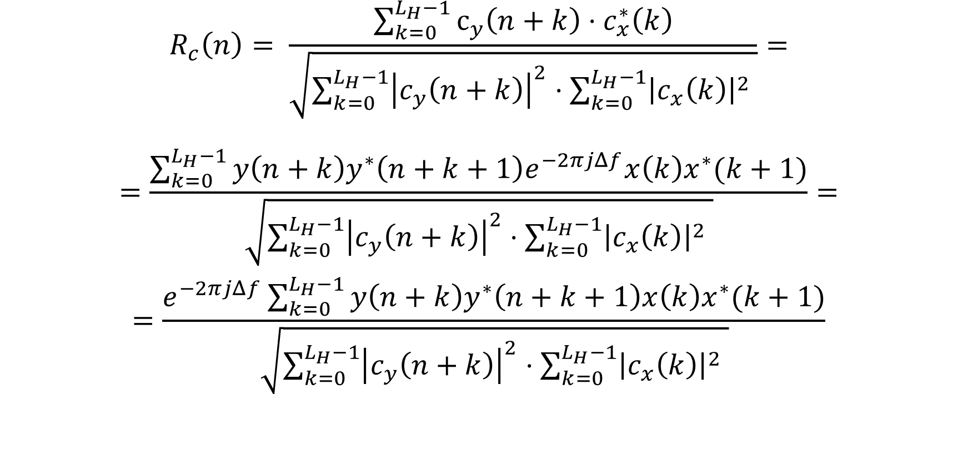
Дифференциальные коэффициенты
$$R_{c}\left(n\right)= \frac{\sum_{k=0}^{L_{H}−1}{c_{y}\left(n+k\right)}⋅c_{x}^{∗}\left(k\right)}{\sqrt{\sum_{k=0}^{L_{H}−1}{{\left|c_{y}\left(n+k\right)\right|}^{2}⋅\sum_{k=0}^{L_{H}−1}{{\left|c_{x}\left(k\right)\right|}^{2}} }}}=$$
$$=\frac{\sum_{k=0}^{L_{H}−1}{y\left(n+k\right)y^{∗}\left(n+k+1\right)e^{−2πjΔf}x\left(k\right)x^{∗}(k+1)}}{\sqrt{\sum_{k=0}^{L_{H}−1}{{\left|c_{y}\left(n+k\right)\right|}^{2}⋅\sum_{k=0}^{L_{H}−1}{{\left|c_{x}\left(k\right)\right|}^{2}} }}}=$$
$$=\frac{e^{−2πjΔf}\sum_{k=0}^{L_{H}−1}{y\left(n+k\right)y^{∗}\left(n+k+1\right)x\left(k\right)x^{∗}(k+1)}}{\sqrt{\sum_{k=0}^{L_{H}−1}{{\left|c_{y}\left(n+k\right)\right|}^{2}⋅\sum_{k=0}^{L_{H}−1}{{\left|c_{x}\left(k\right)\right|}^{2}} }}}$$

Slide 22
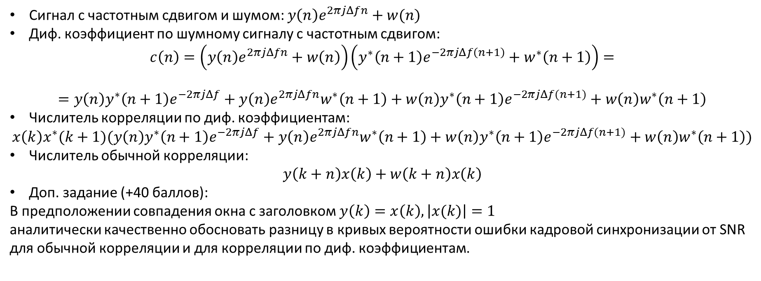
Изменится ли устойчивость к шуму?
Сигнал с частотным сдвигом и шумом: $y\left(n\right)e^{2πjΔfn}+w(n)$
Диф. коэффициент по шумному сигналу с частотным сдвигом:
$$c\left(n\right)=\left(y\left(n\right)e^{2πjΔfn}+w\left(n\right)\right)\left(y^{∗}\left(n+1\right)e^{−2πjΔf\left(n+1\right)}+w^{∗}\left(n+1\right)\right)=$$
$$=y\left(n\right)y^{∗}\left(n+1\right)e^{−2πjΔf}+y\left(n\right)e^{2πjΔfn}w^{∗}\left(n+1\right)+w\left(n\right)y^{∗}\left(n+1\right)e^{−2πjΔf(n+1)}+w\left(n\right)w^{∗}\left(n+1\right)$$
Числитель корреляции по диф. коэффициентам:
$$x\left(k\right)x^{∗}(k+1)(y\left(n\right)y^{∗}\left(n+1\right)e^{−2πjΔf}+y\left(n\right)e^{2πjΔfn}w^{∗}\left(n+1\right)+w\left(n\right)y^{∗}\left(n+1\right)e^{−2πjΔf(n+1)}+w\left(n\right)w^{∗}\left(n+1\right))$$
Числитель обычной корреляции:
$$y\left(k+n\right)x\left(k\right)+w\left(k+n\right)x\left(k\right)$$
Доп. задание (+40 баллов):
В предположении совпадения окна с заголовком $y\left(k\right)=x\left(k\right), \left|x(k)\right|=1$
аналитически качественно обосновать разницу в кривых вероятности ошибки кадровой синхронизации от SNR для обычной корреляции и для корреляции по диф. коэффициентам.

Slide 23
Как начинается сеанс связи (PHY layer)?
Проблема | Решение
Приёмник не знает, в какой момент начинать приём | Разделить поток символов на кадры с определённым заголовком, который заранее известен приёмнику. Искать в принятом сигнале заголовок.
При большом частотном сдвиге сложно избежать ошибок при демодуляции | Грубо компенсировать частотный сдвиг по заголовку, сделать алгоритм кадровой синхронизации инвариантным к частотному сдвигу

Slide 24
Как начинается сеанс связи (PHY layer)?
Проблема | Решение
Приёмник не знает, в какой момент начинать приём | Разделить поток символов на кадры с определённым заголовком, который заранее известен приёмнику. Искать в принятом сигнале заголовок.
При большом частотном сдвиге сложно избежать ошибок при демодуляции | Грубо компенсировать частотный сдвиг по заголовку, сделать алгоритм кадровой синхронизации инвариантным к частотному сдвигу
Приёмник не знает параметры сигнала (тип созвездия, кодовая скорость, длина кадра)

Slide 25
Как начинается сеанс связи (PHY layer)?
Проблема | Решение
Приёмник не знает, в какой момент начинать приём | Разделить поток символов на кадры с определённым заголовком, который заранее известен приёмнику. Искать в принятом сигнале заголовок.
При большом частотном сдвиге сложно избежать ошибок при демодуляции | Грубо компенсировать частотный сдвиг по заголовку, сделать алгоритм кадровой синхронизации инвариантным к частотному сдвигу
Приёмник не знает параметры сигнала (тип созвездия, кодовая скорость, длина кадра) | Передавать параметры сигнала в заголовке (physical layer signaling)

Slide 26
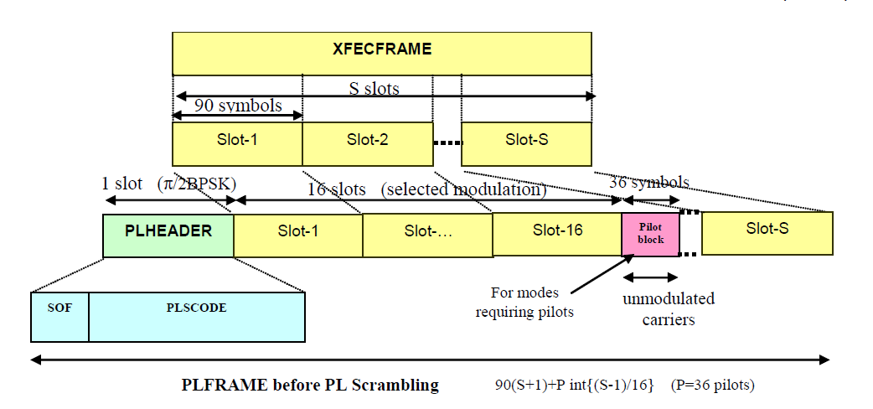
Physical Layer Signaling
Декодирование блочного кода
Data-aided восстановление несущей

Slide 27
Структура кадра на курсе
Пилоты
Заголовок
Данные
Заголовок — m-последовательность
Помимо данных для символьной и кадровой синхронизации будут пилоты, в рамках кадровой их не рассматриваем

Slide 28

Домашнее задание
Написать генератор m-последовательности длины $2^{7}−1.$ Коэффициенты обратной связи взять из таблицы:
Студент(ка) | Коэффициенты обратной связи РСЛОС (oct)
Акимов Захар | 211
Леднёва Александра | 217
Лепарский Роман | 235
Нестеренко Владислав | 367
Отращенко Алексей | 277
Савельева Софья | 325
Шувалов Денис | 203
Спинов Максим | 313

Slide 29
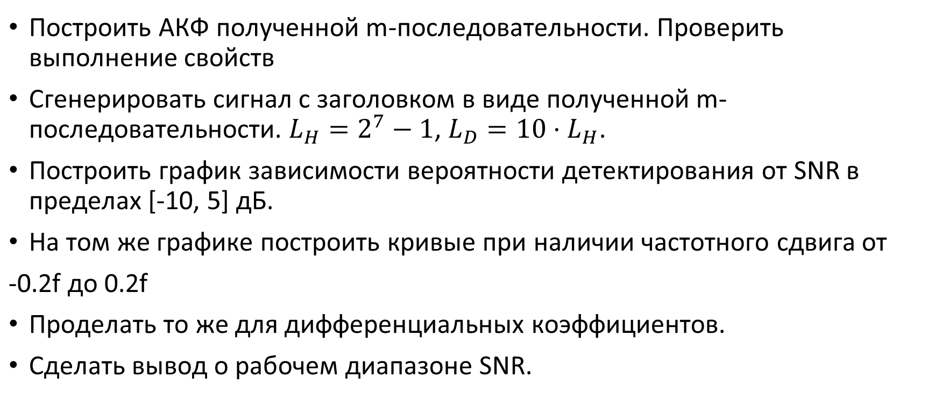
Домашнее задание
Построить АКФ полученной m-последовательности. Проверить выполнение свойств
Сгенерировать сигнал с заголовком в виде полученной m-последовательности. $L_{H}=2^{7}−1$, $L_{D}={10⋅L}_{H}$.
Построить график зависимости вероятности детектирования от SNR в пределах [-10, 5] дБ.
На том же графике построить кривые при наличии частотного сдвига от
-0.2f до 0.2f
Проделать то же для дифференциальных коэффициентов.
Сделать вывод о рабочем диапазоне SNR.

Slide 30
Спасибо за внимание
Мы ждем вас на следующем занятии

